Slide 1
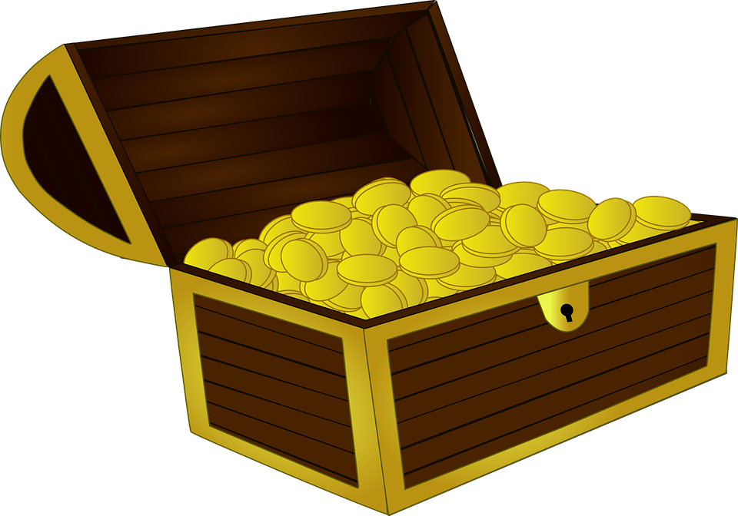
CHRIST, NOTRE TRESOR?

Slide 2
TEXTE TIRE DE LA BIBLE: mat thieu 13.44-46
44Le royaume des cieux ressemble à un trésor enfoui dans un champ. Un homme le découvre : il le cache de nouveau, s’en va, débordant de joie, vend tout ce qu’il possède et achète ce champ.
45Voici à quoi ressemble encore le royaume des cieux : un marchand cherche de belles perles. 46Quand il en a trouvé une de grande valeur, il s’en va vendre tout ce qu’il possède et achète cette perle précieuse.

Slide 3
INTRODUCTION
La parabole du trésor caché et de la perle souligne deux vérités merveilleuses :
1-L’immense valeur du royaume (représenté par l’église) aux yeux de Christ,
2-Le très grand prix qu’il a payé pour l’acquérir : il a vendu tout ce qu’il avait ; il a donné jusqu’à sa vie ;
3-la joie qu’il trouve dans ce trésor
1-Découverte
2-Appréciation
3-Réaction

Slide 4
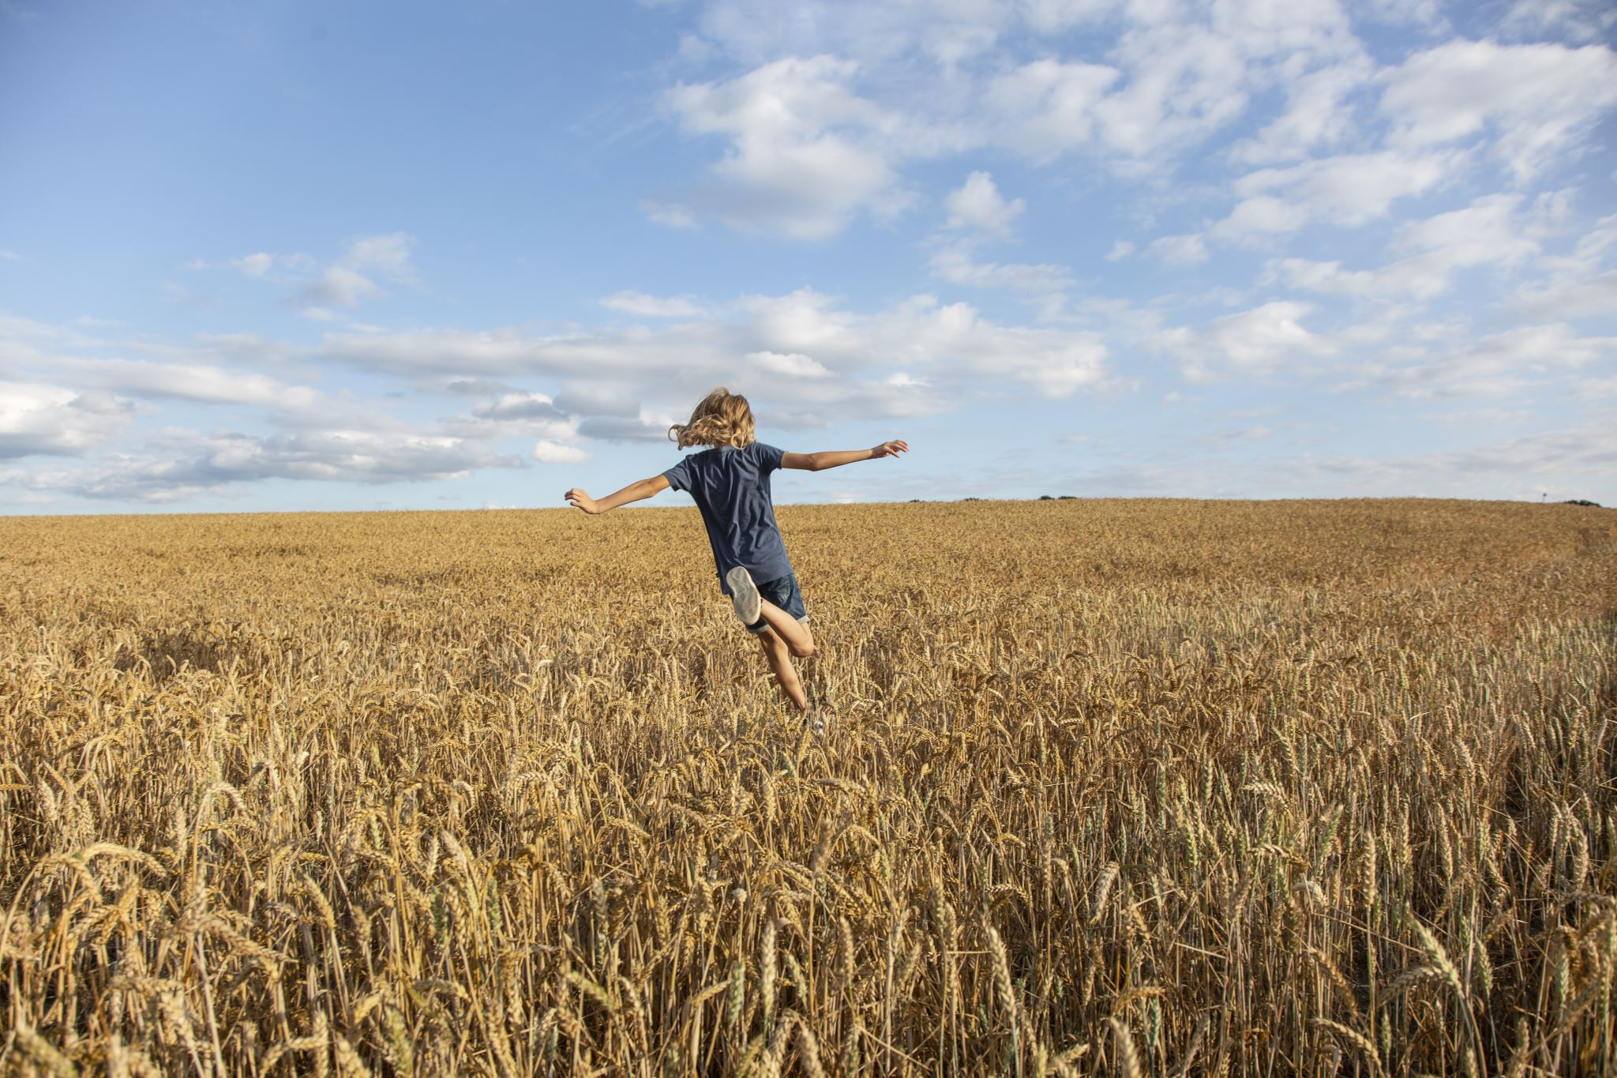
I- découverte
La joie de la découverte dans un champs !

Slide 5
I-DECOUVERTE
Pour découvrir le trésor: il faudrait le chercher avec détermination et ne pas perdre de vu l’objet de la recherche
Le trésor est caché: dans un champ, dans un endroit pas forcément identifiable au premier regard, à la première visite.
« Vous me chercherez et vous me trouverez, car vous me chercherez de tout votre cœur » (Jérémie 29.13

Slide 6
Ii- APPRECIATION
la valeur du champ dépend de la valeur du trésor caché.
Le trésor devient visible par le regard de la foi.
« N'amassez pas de trésors sur la terre, où les vers et la rouille détruisent et où les voleurs percent et dérobent, 20mais amassez des trésors dans le ciel, où ni les vers ni la rouille ne détruisent, et où les voleurs ne percent ni ne dérobent. 21Car là où est ton trésor, là aussi sera ton cœur. » Mt 6.19.21

Slide 7
iII-REACTION
L’homme a réagi avec une immense joie de découvrir ce grand trésor
Il est allé vendre tout: Jésus a donné sa vie, il a goûté la mort. Mat 19.21
« les yeux fixés sur Jésus, qui est le pionnier de la foi et qui la porte à son accomplissement. Au lieu de la joie qui lui était proposée, il a enduré la croix, méprisant la honte, et il s'est assis à la droite du trône de Dieu. » Rm 12.2

Slide 8
TEXTE DE CONCLUSION 1
Proverbe 2.1-5
1Mon fils, si tu reçois mes paroles, Et si tu gardes avec toi mes préceptes,
2Si tu rends ton oreille attentive à la sagesse, Et si tu inclines ton cœur à l'intelligence;
3Oui, si tu appelles la sagesse, Et si tu élèves ta voix vers l'intelligence,
4Si tu la cherches comme l'argent, Si tu la poursuis comme un trésor,
5Alors tu comprendras la crainte de l'Eternel, Et tu trouveras la connaissance de Dieu.

Slide 9
TEXTE DE CONCLUSION 2
17Recommande à ceux qui possèdent les richesses de ce monde de ne pas s'enorgueillir; dis-leur de ne pas mettre leur espérance dans ces richesses si incertaines, mais en Dieu qui nous accorde tout avec abondance pour que nous en jouissions. 18Recommande-leur de faire le bien, d'être riches en actions bonnes, d'être généreux et prêts à partager avec autrui. 19Qu'ils s'amassent ainsi un bon et solide trésor pour l'avenir afin d'obtenir la vie véritable.

